Slide 1
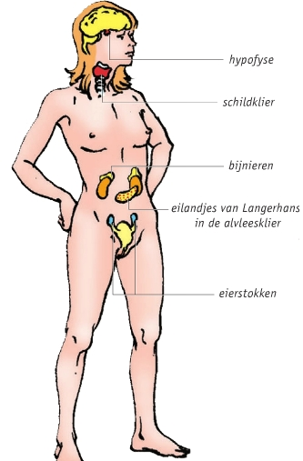
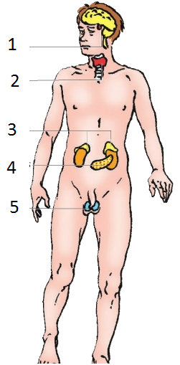
Thema 4 Het hormoon-stelsel
§ 1 Regeling – homeostase – hormonen – receptoren – doelwitorganen

Slide 2
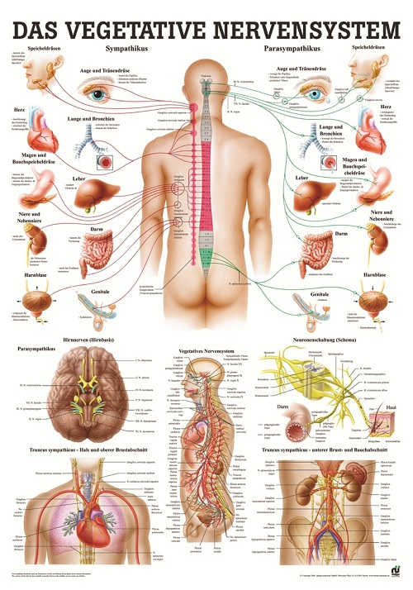
Hormoonstelsel: regulering functies
Hormoonstelsel
Chemische stoffen - moleculen
Transport via bloedsomloop
Specifieke organen reageren
Langzame, langdurige processen
Zenuwstelsel
Elektrische impulsen
Transport via zenuwen
Verstuurd naar specifieke organen
Snelle, kortdurende processen

Slide 3
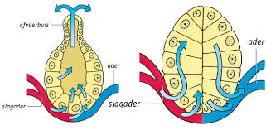
Hormoonklieren – andere klieren
Hormoonklier: directe afgifte aan bloedvat
Verschil met andere klieren: geen afvoerbuis

Slide 4
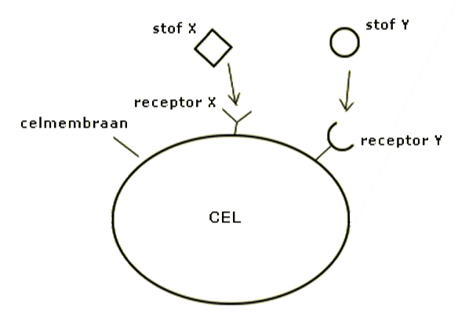
Receptor – doelwitorgaan
Op welke manier zijn organen gevoelig voor hormonen?
Op celmembraan zitten specifieke receptoren
Binding van hormoon aan receptor: reactie in cytoplasma
Orgaan met receptoren voor specifiek hormoon: doelwitorgaan

Slide 5
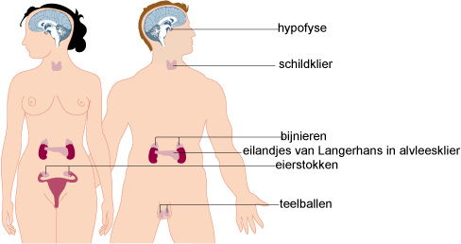
De belangrijkste hormoonklieren

Slide 6
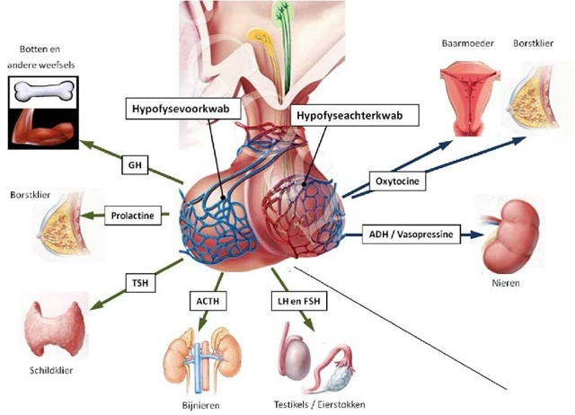
Hypofyse
Hypofyse produceert GH → groeihormoon
Hypofyse produceert LH – FSH → voortplanting
Hypofyse produceert TSH → stuurt schildklier aan

